Slide 1

FASE 3 · PRESENTACIÓN
FurgonApp
Juan Pablo Fuentes Valenzuela
Sebastian Mendez
Prototipo de coordinación de transporte escolar
FurgonApp · CAPSTONE 2026
01
Notes:
Presentación del equipo. Juan Pablo: desarrollo informático principalmente. Sebastian: documentación y preparación del despliegue. Corte técnico: 21 de octubre de 2026. Imagen de portada ilustrativa de marca; no documenta un vehículo real. Fuentes: código y CAPSTONE/ del repositorio https://github.com/Juampicito/furgonapp. Las ampliaciones geográficas se describen según copia de trabajo local y requieren publicación de su código.

Slide 2
FASE 3 · PRESENTACIÓN
Coordinar colegio, zona y cupos
Las familias necesitan encontrar un conductor que atienda su institución y su punto de recogida.
El conductor necesita declarar dónde trabaja y cuántos cupos puede ofrecer.
FurgonApp · CAPSTONE 2026
02
Notes:
Problem: Families need a driver who serves their school and pickup location. Drivers need to define their working area and available seats. No market study or measured social impact is claimed.
Reparto propuesto para ensayo: Juan Pablo. En la defensa ambos deben explicar problema, solución, casos de uso y arquitectura también en inglés. Fuente general: CAPSTONE/Fase 2/Evidencias Proyecto/Documentacion/.

Slide 3
FASE 3 · PRESENTACIÓN
Un flujo para solicitar transporte
Registrar institución y conductor
Definir el territorio de recogida
Buscar por colegio y dirección
Cotizar, responder y aceptar
FurgonApp · CAPSTONE 2026
03
Notes:
Solution: FurgonApp connects school selection, geographic coverage and seat availability. Document approval is manual. Prices are indicative; payments and live GPS tracking are outside this prototype.
Reparto propuesto para ensayo: Sebastian. En la defensa ambos deben explicar problema, solución, casos de uso y arquitectura también en inglés. Fuente general: CAPSTONE/Fase 2/Evidencias Proyecto/Documentacion/.

Slide 4
FASE 3 · PRESENTACIÓN
Use case · find and request a driver
Select school → Set pickup → Find driver
Request a quote → Receive an offer → Accept
The system checks approval, coverage and available seats.
FurgonApp · CAPSTONE 2026
04
Notes:
Use case: A guardian selects a school and a pickup location. The system shows compatible drivers. The guardian requests a quote, the driver offers a price and the guardian accepts. Before creating the contract, the API checks approval, institution, geographic coverage and seats again. Juan Pablo presents the business transaction; Sebastian presents the user journey. Sources: DriverService, QuoteService and frontend guardian pages.
Reparto propuesto para ensayo: Juan Pablo. En la defensa ambos deben explicar problema, solución, casos de uso y arquitectura también en inglés. Fuente general: CAPSTONE/Fase 2/Evidencias Proyecto/Documentacion/.

Slide 5
FASE 3 · PRESENTACIÓN
Architecture · browser, API and data
Next.js / React
→
Spring Boot API
→
JPA / SQL
Google Maps en el navegador
JWT y permisos por rol en la API
H2 para ejecución local · PostgreSQL como destino de despliegue
FurgonApp · CAPSTONE 2026
05
Notes:
Architecture: The browser runs Next.js and React. It calls a Spring Boot REST API. JPA stores relational data and Flyway manages schema migrations. Google Maps supports address and map selection in the browser. H2 enables local execution; PostgreSQL is the deployment target. No successful production deployment is claimed. Sources: frontend/package.json, backend/pom.xml, migrations V1 to V4 and docker-compose.yml. Juan Pablo explains the API and data; Sebastian explains the deployment boundary.
Reparto propuesto para ensayo: Sebastian. En la defensa ambos deben explicar problema, solución, casos de uso y arquitectura también en inglés. Fuente general: CAPSTONE/Fase 2/Evidencias Proyecto/Documentacion/.

Slide 6
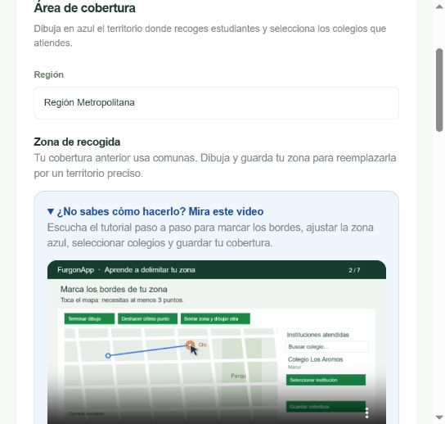
FASE 3 · PRESENTACIÓN
La cobertura sigue un territorio
El conductor marca los vértices de su zona.
El apoderado selecciona su punto de recogida.
El servidor comprueba si el punto pertenece al área.
Tutorial de cobertura con movimiento del cursor
FurgonApp · CAPSTONE 2026
06
Notes:
The polygon contains between 3 and 100 ordered points. The server rejects invalid geometry and checks pickup inclusion. Legacy profiles can retain commune matching until they save their first territory. Source: DriverService, Territory and V4 migration in the local working copy.
Reparto propuesto para ensayo: Juan Pablo. En la defensa ambos deben explicar problema, solución, casos de uso y arquitectura también en inglés. Fuente general: CAPSTONE/Fase 2/Evidencias Proyecto/Documentacion/.

Slide 7
FASE 3 · PRESENTACIÓN
Aceptar una oferta reserva un cupo
La aceptación vuelve a comprobar aprobación, institución, cobertura y capacidad.
La transacción evita aceptar ofertas incompatibles con los cupos restantes.
FurgonApp · CAPSTONE 2026
07
Notes:
The acceptance transaction locks relevant quote, driver and vehicle records, checks active contracts and creates a unique contract for the quote. Source: QuoteService in backend. This is a concurrency control, not a payment workflow.
Reparto propuesto para ensayo: Sebastian. En la defensa ambos deben explicar problema, solución, casos de uso y arquitectura también en inglés. Fuente general: CAPSTONE/Fase 2/Evidencias Proyecto/Documentacion/.

Slide 8
FASE 3 · PRESENTACIÓN
La evidencia disponible cubre el entorno local
24 pruebas backend
6 suites · 0 fallos · 0 errores
Reportes históricos disponibles del 11 de octubre de 2026
Las simulaciones de Maps se complementan con revisión en navegador.
Faltan resultados acreditados de carga y del servidor objetivo.
FurgonApp · CAPSTONE 2026
08
Notes:
Source: historical backend/target/surefire-reports/TEST-*.xml, dated 11 October 2026. Not a new test execution for this portfolio. Suites: AccountIntegrationTest, InstitutionLocationIntegrationTest, PresentationIntegrationTest, TerritoryIntegrationTest, TerritoryTest, WorkflowIntegrationTest. Browser mocks do not prove a real Google Maps integration. No performance/security audit result claimed.
Reparto propuesto para ensayo: Juan Pablo. En la defensa ambos deben explicar problema, solución, casos de uso y arquitectura también en inglés. Fuente general: CAPSTONE/Fase 2/Evidencias Proyecto/Documentacion/.

Slide 9
FASE 3 · PRESENTACIÓN
El siguiente paso es acreditar el despliegue
Validar PostgreSQL y el servidor objetivo.
Registrar pruebas de carga y seguridad.
Mantener código, documentación y demostración alineados.
FurgonApp · CAPSTONE 2026
09
Notes:
A local run is not evidence of a successful public deployment. No load test, comprehensive security audit or user validation is claimed. Juan Pablo owns most software development; Sebastian owns documentation and deployment preparation.
Reparto propuesto para ensayo: Sebastian. En la defensa ambos deben explicar problema, solución, casos de uso y arquitectura también en inglés. Fuente general: CAPSTONE/Fase 2/Evidencias Proyecto/Documentacion/.

